Slide 1
药 理 学
Pharmacology
药理学系
方丰

Slide 2
课程结构
1．药理学总论
药物代谢动力学和药物效应动力学
2．神经药理
传出神经系统药物和中枢神经系统药物
药理学
3．心血管药理
抗心律失常药、抗高血压药、抗心力衰竭药
4．内脏药理
血液、造血系统的药物，呼吸、消化系统的药物
5．内分泌药理
糖皮质激素、甲状腺素、胰岛素
6．化学治疗药理
β-内酰胺类、大环内酯类、喹诺酮类、磺胺药、四环素类

Slide 3

第一章 绪言
药理学的性质与任务
药物与药理学的发展史
新药开发与研究

Slide 4

药理学的性质与任务

Slide 5
药物(drug): 可以改变或查明机体的生理功能及病理状态，用以防治及诊断疾病的物质。
药物与毒物的区别：
两者间无截然的界限，任何药物量大都有毒性：中毒量、致死量

Slide 6
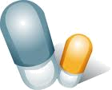
药理学---研究药物的学科之一，是一门为临床合理用药防治疾病提供基本理论的医学基础学科。
*药物对机体的作用及作用原理；
*药物在体内的过程，即机体对药物进行处理。

Slide 7
药理学（pharmacology）是研究药物与机体相互作用的规律和原理的学科。
它研究药物对机体的作用及原理，即药物效应动力学（pharmacodynamics），也研究药物在机体的影响下所发生的变化及其规律，即药物代谢动力学（pharmacokinetics）。

Slide 8
主要基础：生理学、生物化学和病理学
既是理论科学，又是实践科学

Slide 9
桥 梁
药理学的学科任务：
临床医学：阐明药物作用及机制、提高药物疗效、防治不良反应，为临床合理用药提供理论依据。
新药研发：研究开发新药、发现药物新用途。
基础医学：为探索细胞生理、生化及病理过程提供科学依据和研究方法。

Slide 10
药理学的实验方法：
实验药理学方法
实验治疗学方法
临床药理学方法

Slide 11
药物与药理学的发展史

Slide 12
药理学是在药物学的基础上发展起来的
药理学的建立和发展与现代科学技术的发展密切相关
我国药理学的发展

Slide 13
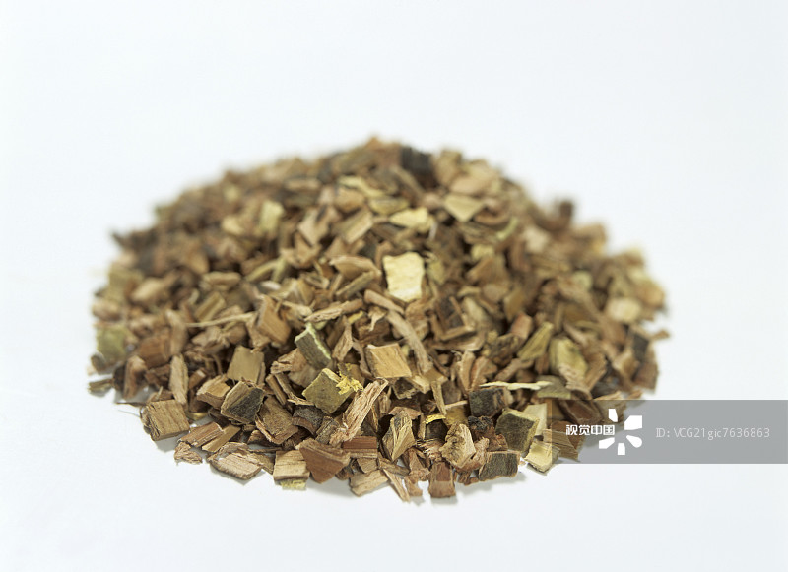

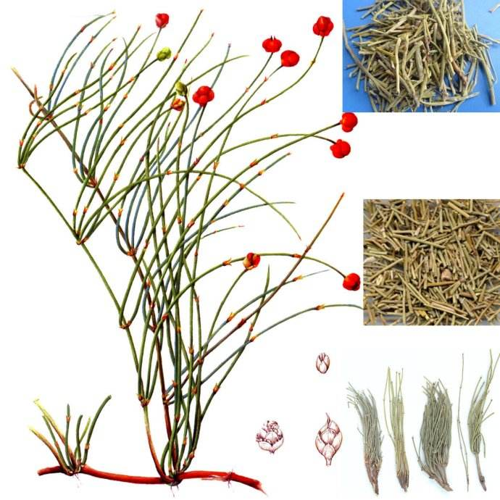
柳皮退热
麻黄平喘
大黄导泻

Slide 14

最早的一部药物学著作是《神农本草经》。公元1世纪前后著成的，书中记载了动物、植物、矿物药365种，其中有不少药物沿用至今，如大黄导泻、麻黄治喘等。
唐代《新修本草》是我国第一部由政府颁发的药典，全书共收载药物884种。
明代李时珍著的《本草纲目》是世界闻名的一部药物学巨著。全书52卷，约190万字，共收载药物1892种，已译成英、日、朝、德、法、俄、拉丁等7种文字

Slide 15

罗马时期：
戴欧斯考利狄斯（Dioscorides）编著的《Demateria Medica》一书，载药500余种。该书被认为是数个世纪以来药物学的主要著作。
中世纪：
塔吉克医生阿底森纳（Aricennna, 980~103）编著的《医典》分为5册，总结了当时亚洲、非洲和欧洲的大部分药物知识，对后世影响颇深、被奉为药物学的经典著作。
伊尔·阿尔――拜塔尔（1197~1248）是一位杰出的药用植物学家，他的《药用植物大全》描写了1400余种药物。

Slide 16
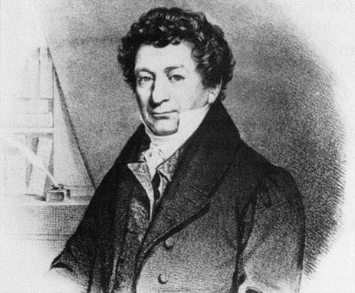
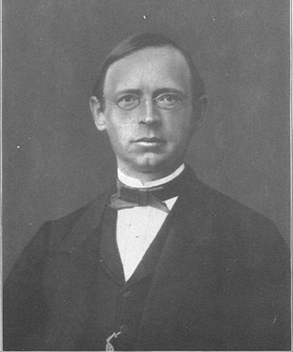
19世纪初,有机化学和实验生理学的兴起为形成和建立现代药理学奠定了基础。
1804，德国的Serturner从阿片中提出吗啡，用狗实验证明有镇痛作用。
1819，德国的Magendi用青蛙证明士的宁作用于脊髓；
1856，德国Bernald用青蛙证明筒箭毒碱作用于神经肌接头，阐明了它们的药理特点，为药理学的发展提供了可靠的实验方法。
1820-1879，德国的Buchheim建立了世界上第一个药理实验室，创立了实验药理学，并写了第一本药理学教科书。
Serturner
Rudolf Buchheim

Slide 17
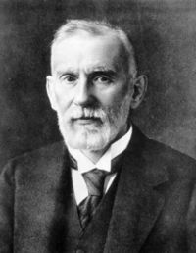
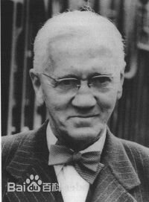
20世纪初，德国的Ehrlich（1909）发现砷凡纳明（606）能治疗锥虫病和梅毒，从而开始用合成药物治疗传染病。
1928年，英国的细菌学家弗莱明在研究葡萄球菌时发现，青霉能够产生一种杀死或抑制葡萄球菌生长的物质，他把这种化学物质叫做青霉素。
Paul Ehrilich
Alexander Fleming

Slide 18
新药开发的黄金时代
20世纪30年代～50年代
研制开发的药物类别：磺胺类药物／抗生素／合成抗疟药
／抗组胺药／镇痛药／抗高血压药／抗精神失常药／抗癌
药／激素类药物／维生素类药等
当代药理学的发展
单一学科→综合学科／宏观研究→微观研究

Slide 19
学科分类：
1 按所使用技术分：
*生化药理学 *细胞药理学 *分子药理学
*普通药理学 *遗传药理学
2按研究的组织系统和对象分：
*神经药理学 *免疫药理学 *心血管药理学
*肿瘤药理学 *内分泌药理学
*遗传药理学
3按照研究工作特点分：
基础药理学 应用药理学
实验药理学 临床药理学

Slide 20

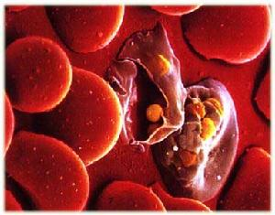
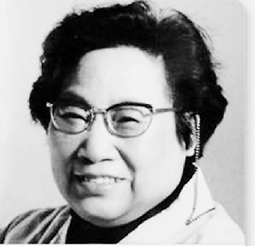
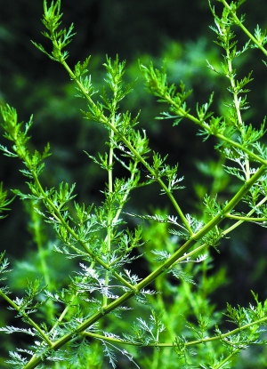
我国药理学的发展
1949年以来，我国的药理学工作的主要成就有：在抗血吸虫病药物方面，对沿用已久的酒石酸锑钾的药物效应动力学和药物代谢动力学进行了系统的研究，制订了合理的治疗方案，提高了疗效，减少了中毒病例的发生。同时研制了安全有效并可供口服的非锑抗血吸虫病药物呋喃丙胺。
在理论上阐明了吗啡的镇痛作用部位，对镇痛药物药作用原理的探讨起到重要影响。
在中草药药理的研究方面，对强心苷（黄夹苷），镇痛药（罗通定）、防治肝炎药（五味子）及抗疟药（青蒿素）等进行了大量的研究，阐明了作用机理，为中西医药的结合起到了推动作用。

Slide 21
新药开发与研究

Slide 22
新药的分类
第一类：我国创制的原料药品及其制剂；国外未批准生产，仅有文献报道的原料药品及其制剂。
第二类：国外已批准生产，但未列入一国药典的原料药品及其制剂。
第三类：西药复方制剂；中西药复方制剂。
第四类：天然药物中已知有效单体用合成或半合成方法制取；国外已批准生产，并已列入一国药典的原料药品及其制剂；改变剂型或改变给药途径的药品。
第五类：增加适应症的药品。

Slide 23
新药研发过程
临床研究
上市
III期临床
II期临床
I期临床
毒理学药动学
药效学
发现活性化合物
临床前研究
10年，10亿美元

Slide 24
新药研究三步
临床试验分期：
I.初步临床药理学及人体安全性评价试验。→健康志愿者单次和连续给药的药动与耐受性，为制订给药方案提供依据。（最小初试剂量-同类药治疗量1/10）（20-30例）
II.随机盲法对照临床试验。-对新药的有效性和安全性作出评价，推荐临床给药剂量。（大于100例）
III.针对主要适应症，扩大的多中心临床试验。（大于300例）
IV.上市后监测。

